Slide 1
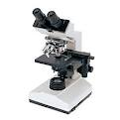
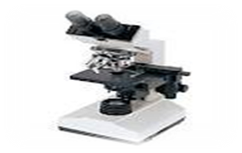
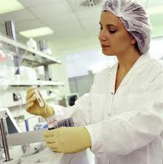
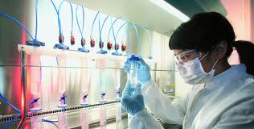
اقسام المختبرات

Slide 2
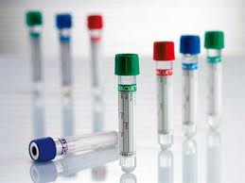
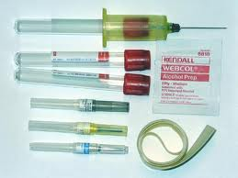
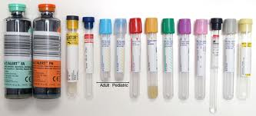
الكيمياء الحيوية
يهتم بالتفاعلات الحيوية داخل جسم الانسان ويقوم بقياس:
وظائف الكبد
وظائف الكلى
معدل السكر
معدل الدهون
الإنزيمات
الهرمونات
والادوية.

Slide 3
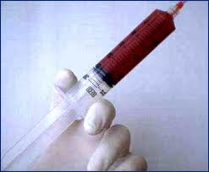
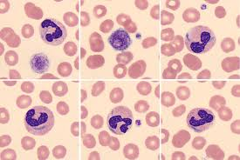
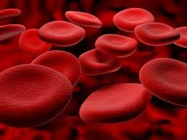
علم الدم
يهتم بدراسة الدم وما يحتويه:
خلايا دم حمراء ,خلايا دم بيضاء ,صفائح دموية, بلازما وأمراض الدم بشكل عام.

Slide 4
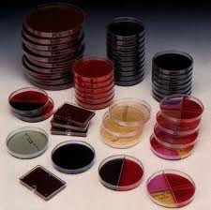
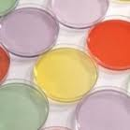
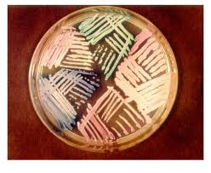
علم الاحياء الدقيقة
يهتم بدراسة البكتيريا,الفيروسات, الطفيليات ,الفطريات . والهدف الأساسي هو معرفه طرق عزل الميكروب وتوفير البيئة المناسبة له ليتكاثر ويتم التعرف عليه وعلى طرق معالجته .

Slide 5
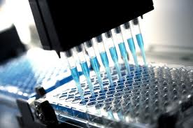
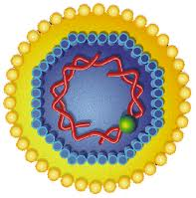
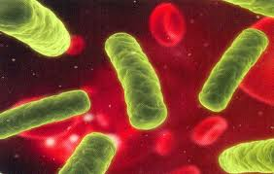
علم المناعة والمصليات
يهتم بدراسة التفاعل بين المواد الغريبة (الانتيجينات)الداخلة على الجسم وهي وردة فعل الجسم لها بتكوين اجسام مضادة ومقاومة لها
ويتعامل غالبا مع الفيروسات مثل الايدز والالتهاب الكبدي والانفلونزا بانواعها

Slide 6
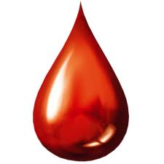
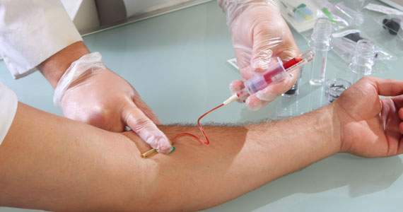
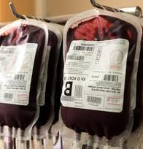
بنك الدم
يستخدم لتحديد فصائل الدم
و مدى تطابق دم المتبرع مع دم المستقبل
اكثر الاقسام خطورة, حيث الخطأ فيه يكلف حياة انسان

Slide 7
اهم الفحوصات المستخدمة في تشخيص كورونا فايروس
1.Immunoglobuline Detection(IgM and IgG)
2. Complete Blood Count (CBC)
3. D-Dimer
4. Serum ferettine
5. C-Reactive Protein (CRP)
6.Lactate Dehydrogenase Deficiency (LDH)

Slide 8
1.Immunoglobuline Detection(IgM)
يعتبر IgM اكبر انواع الاجسام المضادة الموجودة في دم الانسان وهو اول الاجسام المضادة التي تظهر عند حدوث الاصابة عند تعرض الجسم الى اصابة معينة ويكون افرازه عن طريق الطحال حيث يتم تصنيعه وافرازه الى الدم حيث تبلغ نسبته الطبيعية في الشخص السليم0.4-2.5(g/dl)
هناك عدة طرق لتشخيص ال IgMاهمها طريقة استخدام جهاز Minividas حيث يعتبر من اهم الطرق السيريولوجية او المناعية الحديثة في تشخيص ال Antigen او ال Antibody

Slide 9
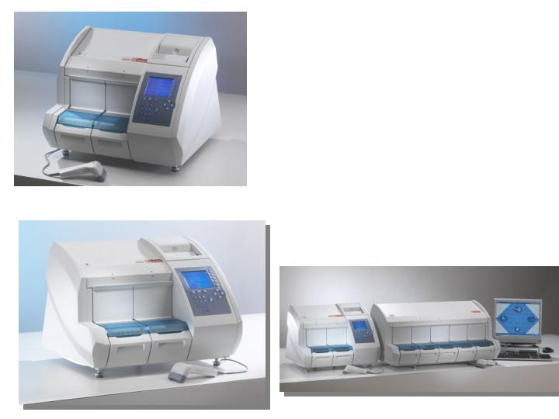
VIDAS BLUE
VIDAS BLUE:
New Vidas and mini Vidas
look

Slide 10
2.Complete blood count (CBC)
مجموعة من الفحوصات التي تستخدم في تشخيص العديد من الحالات المرضية عن طريق مكونات الدم
تعداد كريات الدم البيضاء (White blood cells Count)
تعداد كريات الدم الحمراء ((Red Blood Cells Count
الهيموغلوبين ((Hemoglobin
حجم كريات الدم المضغوطة Packed Cell Volume or Haematograte))
موشرات كريات الدم الحمراء ((Red .Blood .Cells Indices
تعداد الصفيحات الدموية (Platelete counts)

Slide 11
وهو عبارة عن تحليل صورة الدم كاملة، إذ يساعد إجراء التحليل في اكتشاف العديد من الأمراض والاطمئنان على الصحة العامة وقوة المناعة، إذ يشمل نسبة الهيموجلوبين في الدم والصفائح الدموية وعدد كرات الدم الحمراء والبيضاء، ولا يتطلب من المريض أي تحضيرات قبل إجراءه، ويمكن أن يكشف تحليل عن احتمالية وجود عدى للإصابة بفيروس كورونا أم لا.

Slide 12
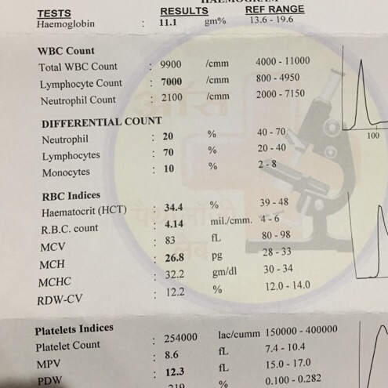

Slide 13
أن الخلايا الليمفاوية تحتل أهمية أساسية في الجهاز المناعي؛ نظرصا لأنها تحدد الاستجابة المناعية للكائنات الحية الدقيقة المعدية وغيرها من الأجسام الغريبة، مثل فيروس "سارس-كوف-2“ وفي البشر البالغين، تشكل الخلايا الليمفاوية نحو 20 لـ40% من إجمالي الخلايا البيضاء وتتركز في الأعضاء والأنسجة الليمفاوية المركزية، مثل: الطحال واللوزتين والعقد الليمفاوية، حيث من المرجح حدوث الاستجابة المناعية الأولى

Slide 14
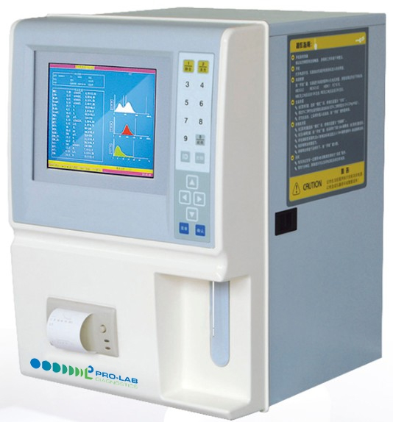
Haematological analyzer(CBC)

Slide 15
D-Dimer Test
هو جزء من البروتين الذي يساعد على تكون الجلطات وقد تتكون منه كميات بنسب كبيرة في جسم الشخص بعد تعرضه للإصابة لجلطة، ويستخدم هذا التحليل للتحقق من مستوى D-dimer في الدم، لمعرفة ما إذا كان الشخص يعاني من جلطة دموية أم لا بعد الإصابة بفيروس كورونا.
نسبة D-dimer الطبيعية هي: أقل من 250 نانوجرام/مل (ng/mL)، أو أقل من 40 ميكرو جرام/مل (mcg/mL).
يجب مراعاة أن المعدل الطبيعي لـ D-dimer يختلف من معمل لآخر بحسب الطريقة المتبعة لإجراء الفحص، يُرفق بنتيجة تحليل الدي دايمر المعدل الطبيعي له، وبشكل عام النسبة الطبيعية لاختبار دي دايمر يجب أن تكون أقل من المعدل الطبيعي المرفق بنتيجة الفحص، ارتفاع نسبة دي دايمر عن المعدل الطبيعي المرفق بنتيجة الفحص يعني وجود مشكلة مرضية لديك.

Slide 16
لماذا يسبب “كورونا” جلطات دموية؟ تشير الأبحاث إلى أن التجلط يحدث عندما يهاجم فيروس “كورونا المستجد” الخلايا البطانية التي تبطن الأوعية الدموية، حيث يقوم الفيروس بذلك عن طريق الارتباط بمستقبلات ACE2 الموجودة في غشاء الخلية البطانية، وبمجرد ارتباطه بالمستقبلات تطلق الأوعية الدموية البروتينات التي تسبب تجلط الدم. كما تشير الدراسات أيضًا إلى أن “كوفيد- 19” يتسبب في إثارة الجهاز المناعي للجسم كاستجابة التهابية مفرطة النشاط، وقد يتسبب هذا الالتهاب في حدوث تخثر بالدم، كما أن لدى المرضى الذين يحتاجون إلى رعاية في المستشفى بسبب العدوى عوامل خطر أخرى لجلطات الدم.

Slide 17
تحليل البروتين التفاعلي C-Reactive Protien
يعد تحليل CRP اختصارًا لكلمة (C-reactive protein)، وتعني بروتين سي التفاعلي، والذي يتم إنتاجه في الكبد ويمكن قياسه من خلال فحص الدم، وفي حالة إصابة الجسم بالالتهابات ترتفع معدلات ذلك البروتين، وهو ما يمكن كشفه عن طريق تحليل CRP.
وبرز تحليل CRP على الساحة الطبية في الآونة الأخيرة، نظرًا لكونه أحد الاختبارات الكاشفة عن الإصابة بفيروس كورونا المستجد، ومع ذلك، فلا يستخدم تحليل CRP في ذلك الغرض فقط، بل قد يكشف أيضًا عن الإصابة بمشكلات وحالات مرضية أخرى، التي يشير إليها ارتفاع مستوى بروتين سي التفاعلي في الجسم، والذي يتم إنتاجه في الكبد.

Slide 18
ما المعدل الطبيعي لتحليل CRP؟ وفقًا لـ"مايو كلينك" فإن النسبة الطبيعية تحليل CRP تكون القراءة أقل من 10 ملجم / لتر، حيث تشير تلك النتائج إلى ارتفاع مستوى بروتين سي التفاعلي بشكل معتدل. يعتبر بروتين سي التفاعلي علامة على وجود التهاب، ولا يتم اكتشافه في الدم إلا إذا كان الجسم يعاني من درجة معينة من الالتهاب.

Slide 19
Lactate Dehydrogenase Deficiency (LDH)
إنزيم نازعة هيدروجين اللاكتات LDH: وهو إنزيم يدخل في عملية إنتاج الطاقة في كل خلايا الجسم تقريباً، ويرتفع مستواه في الحالات التي يحدث فيها تلف للأنسجة، مثل أمراض الدم والكبد، يرتفع مستوى هذا الإنزيم في الحالات الشديدة المصابة بكوفيد- 19
عندما تتلف هذه الأنسجة، فإنها تطلق LDH في مجرى الدم أو سوائل الجسم الأخرى. إذا كانت مستويات LDH في الدم أو السوائل مرتفعة، فقد يعني ذلك أن بعض الأنسجة في جسمك قد تضررت من المرض أو الإصابة.

Slide 20
حيث يبدو أن المستويات المرتفعة من انزيم (LDH) نسبيًا وحده تلعب دورًا حاسمًا في تمييز الغالبية العظمى للحالات التي تحتاج رعاية طبية فورية، بحسب الباحثين والتي من الممكن ان تكون كاشارة تنبيء بوفاة المريض خلال ايام وهذا يتفق مع المعلومات الطبية الحالية بشأن أن المستويات المرتفعة للإنزيم مرتبطة بتفكك الأنسجة الذي يحدث في العديد من الحالات المرضية، من بينها الاضطرابات الرئوية مثل الالتهاب الرئوي

Slide 21
شكرا للاصغاء

